Slide 1
ندوة المقاومة: مسؤولية الأمة الإسلامية
November - 2023
Dr. Belal Salhab
Department of Fiqh And Usul Al- Fiqh

Slide 2
التأصيل العلمي لقضية فلسطين والمسجد الأقصى
فلسطين أرض إسلامية خالصة لا حق للصهاينة بذرة تراب واحدة فيها.
احتلال الصهاينة لأرض فلسطين والمسجد الأقصى.
واجب المسلمين إذا احتل بلد من بلدانهم.
كيف ننصر فلسطين والمسجد الأقصى المبارك؟
شبهات والرد عليها.

Slide 3
أولًا: فلسطين أرض إسلامية خالصة لا حق للصهاينة بذرة تراب واحدة فيها.
الجانب التاريخي: السكان الأصليون لأرض فلسطين.
الفتوحات الإسلامية: فتحها عمر بن الخطاب، وحررها صلاح الدين الأيوبي.

Slide 4
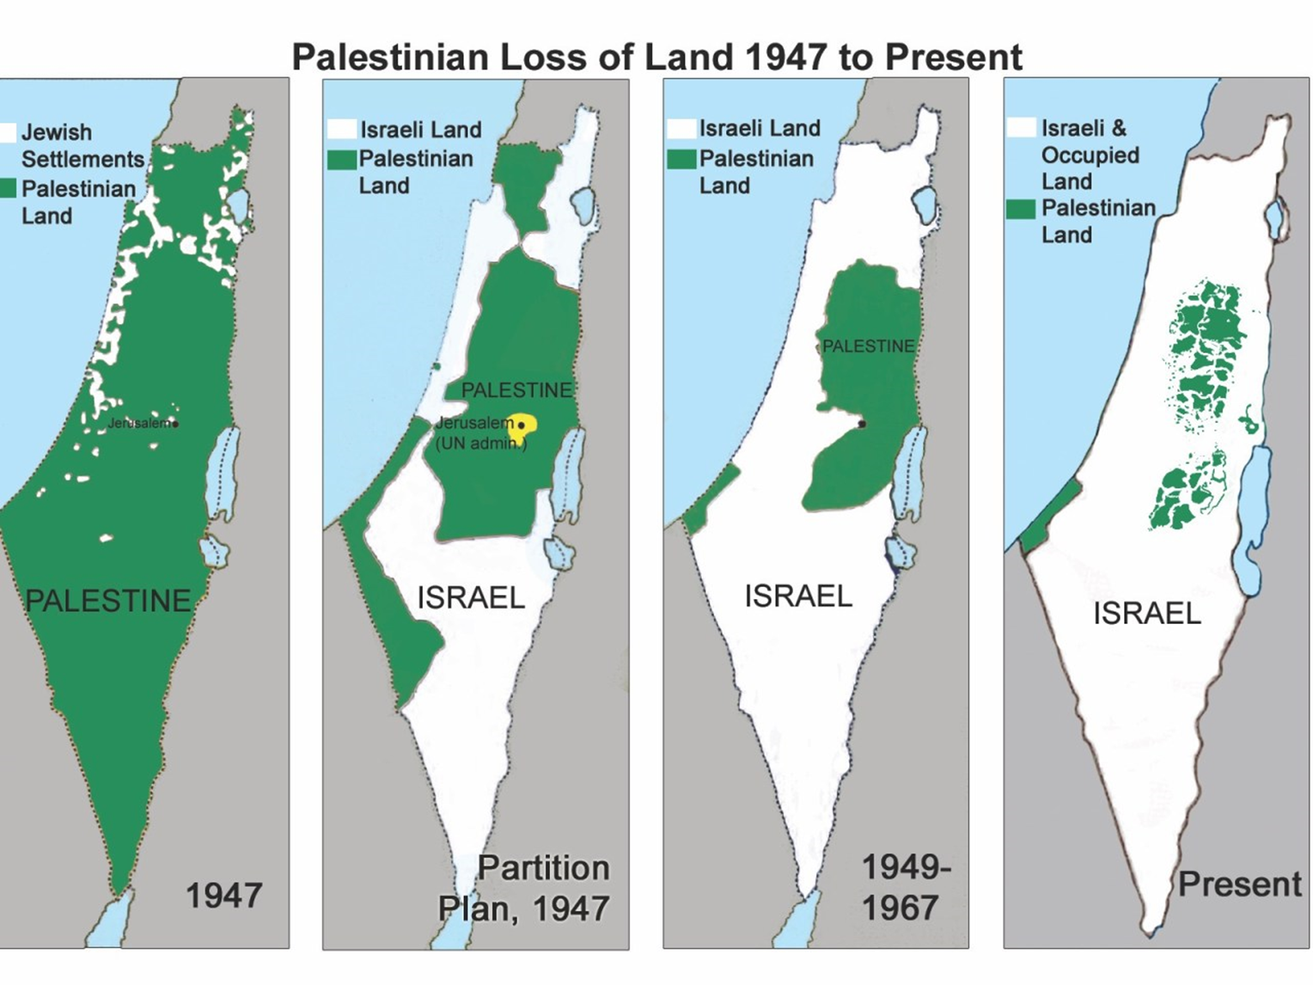
ثانيًا:احتلال الصهاينة لأرض فلسطين والمسجد الأقصى.

Slide 6
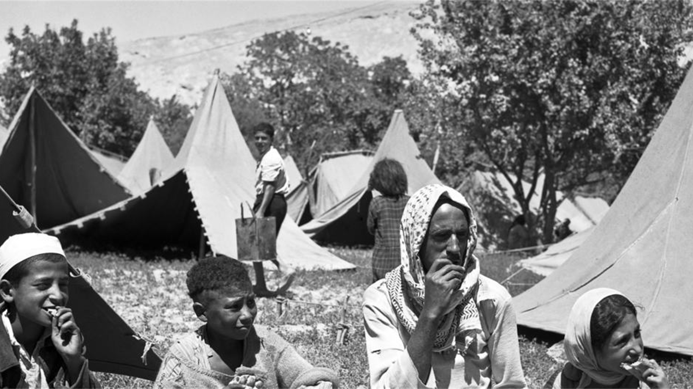

Slide 9
ثالثًا: واجب المسلمين إذا احتل بلد من بلدانهم.
1. قرَّر الفقهاء من جميع المذاهب: أن البلد الذي يهاجمه الغُزاة من الكفار المعادين، أو يحتلونه بالفعل: يفرض على أهله جميعا - فرضية عينية - أن يقاوموا وينفروا كافة لطرد الغزاة، وردِّهم على أعقابهم مدحورين.
وهذا هو الذي قال فيه الفقهاء: تخرج المرأة للاشتراك في المقاومة، بدون إذن زوجها، والابن بغير إذن أبيه، والخادم بغير إذن مخدومه، لأن حق الجماعة العام مقدَّم على حقوق الأفراد الخاصة. ولو هلكت الجماعة - لا قدر الله - لهلك الأفراد، ولم يبقَ لهم حقوق خاصة ولا عامة.
وهذا النوع من تحقيق القيام بفرض العين المطلوب: واضح بيِّن لا ريب فيه، ولا خلاف عليه.
2. ولكن الذي يحتاج إلى بيان وإيضاح، هو ما قرَّره عامة الفقهاء من أن أهل البلد الذي يغزوه الأعداء: إذا لم يقدروا على مقاومتهم، لأنهم أكثر عددا، أو أقوى جندا، أو أمهر في الحرب، وأبرع في الكيد، أو يملكون من الأسلحة المتطوِّرة ما لا يملكه هؤلاء المسلمون، أو كان المسلمون المغزوُّون قادرين على مقاومتهم وردِّهم، ولكنهم جبنوا وتقاعسوا، أو اختلفوا وتفرَّقوا، ولم يقوموا بواجبهم، فهناك تنتقل الفرضية العينية إلى جيرانهم وأقرب الناس إليهم، وأسرعهم نجدة لهم، فإن لم يقدر هؤلاء أيضا، أو قدروا ولكن تقاعسوا: انتقل الفرض إلى جيرانهم وأقرب المسلمين إليهم، وهكذا حتى يشمل المسلمين كافَّة، وإن كانوا في أقصى أطراف الأرض.

Slide 10
ثالثًا: واجب المسلمين إذا احتل بلد من بلدانهم.
3. وهنا يبرز لنا سؤال مهم، بل في غاية الأهمية، وهو: كيف نحقِّق فرض العين في هذه الحالة: أعني إذا عجز أهل البلد عن مقاومة العدو الغازي، أو تقاعسوا، وعجز جيرانهم أو تقاعسوا عن نصرتهم، وانتقل فرض العين إلى جيرانهم، الأقرب فالأقرب، حتى يشمل المسلمين كافَّة في مشارق الأرض ومغاربها؟ هنا يتكرَّر السؤال مرة أخرى: كيف نحقَّق ذلك في الواقع؟
هل نوجب على المسلمين في أنحاء الأرض أن ينتقلوا إلى الأرض التي احتلَّها الأعداء، وتذهب المرأة إليها بدون إذن الزوج، والابن بدون إذن الأب، والمرؤوس بدون إذن الرئيس؟

Slide 11
ثالثًا: واجب المسلمين إذا احتل بلد من بلدانهم.
- تطبيق هذا في الواقع غير ميسور، بل غير ممكن، بل غير معقول. كما أنه غير مفيد أيضا.
إذ كيف يترك الناس أوطانهم وديارهم، وينفرون إلى البلد الذي احتلَّه الكفار المحاربون؟
كيف تترك المرأة بيتها وأولادها، وتنتقل إلى تلك الأرض البعيدة، حتى وإن أذن لها زوجها؟
وكيف يترك التجار جميعا تجارتهم؟ والطلاب جميعا مدارسهم وجامعاتهم، والفلاحون جميعا حقولهم؟ والموظفون جميعا مكاتبهم؟ والعمال جميعا مصانعهم؟ والحِرَفيون جميعا حِرَفهم؟ وكيف تسير الحياة بغير هؤلاء؟

Slide 12
ثالثًا: واجب المسلمين إذا احتل بلد من بلدانهم.
-من المعلوم: أن كل مقاتل يحتاج إلى أعداد أخرى من المدنيين تخدمه وتمدُّه بما يفتقر إليه من أساسيات الحياة، فلا بدَّ له من طعام وشراب وكساء وفراش وغطاء، وتدفئة، وكهرباء، ودواء، وسلاح. وهذا لا يتوافر إلاَّ من طريق الجبهة الداخلية المدنية، لإمداد المقاتلين والمدافعين، فهؤلاء يجاهدون في مواقعهم بعملهم ونياتهم.
والذي أطمئن إلى القول به هنا: أن أبناء البلد المغزوِّ حين يفاجأ بالغزو: يجب أن ينفروا لمقاومة الغزاة بكل طاقتهم، كلٌّ بما يقدر عليه، وما يُحسنه، حسبما ترتِّبه السلطة المسؤولة عن الجهاد، سواء كانت سلطة الدولة إن كانت قائمة، أم سلطة الجماعة التي يختارها أهل الحلِّ والعقد عند غياب الدولة. فللرجال ما يليق بهم، وللنساء ما يليق بهن، وللشيوخ ما يليق بهم، وللصبيان ما يليق بهم. وللمثقفين ما يليق بهم، وللأميين ما يليق بهم. والمطلوب أن يُوضع كل في مكانه المناسب له ، وعلى المسلمين عامة - وجيرانهم خاصة - أن يعاونوهم بكل ما يحتاجون إليه .
أما إذا عجز أهل البلد المغزوِّ وجيرانه عن مقاومة العدو، لأي سبب كان، أو تقاعسوا أو عصَوْا وخالفوا، وانتقلت الفرضية لتشمل الأمة كلها، فأرى أن واجب الأمة هنا، ليس انتقال الجميع بالأبدان إلى أرض القتال، فإن هذا غير ممكن، وغير مُجدٍ، ولكن الواجب عندئذ هو مساعدة الجميع في نصرة إخوانهم ونجدتهم، كلٌّ بما يقدر عليه، وإمدادهم بما يحتاجون إليه من سلاح، ومعدات، وتموين، وأموال، ورجال، وأن تلبَى طلباتهم بأقصى سرعة ممكنة، وبخاصَّة ما تشتد حاجتهم إليه.

Slide 13
ثالثًا: واجب المسلمين إذا احتل بلد من بلدانهم.
- فقد تكون حاجتهم الناجزة إلى المال، فيمَدُّون بالمال، من الزكاة من مصرف (في سبيل الله)، وممَّا بعد الزكاة من حقوق في المال، ومن موارد الدولة المتنوعة ... ومن الفرائض المقرَّرة هنا: الجهاد بالأموال، وقد قدَّمه القرآن على الجهاد بالأنفس: {انْفِرُوا خِفَافاً وَثِقَالاً وَجَاهِدُوا بِأَمْوَالِكُمْ وَأَنْفُسِكُمْ فِي سَبِيلِ اللَّهِ} [التوبة:41].
- وهكذا يتحدَّد فرض العين هنا في جهاد الدفع في عدة أمور:
- 1 المساهمة في الجهاد بالمال، كل بما يقدر عليه أو بما يُطلب منه.
- 2 المساهمة في الإمداد بالسلاح الذي يحتاجون إليه، حسب الاستطاعة.
- 3 المساهمة في الجهاد بنفسه إذا طُلب منه ذلك.
- 4 المساهمة بالخبرة الفنية أو العسكرية إذا طلبوها، وكان من أهلها، فيتعيَّن عليه الاستجابة.

Slide 14
ثالثًا: واجب المسلمين إذا احتل بلد من بلدانهم.
* ويجب على كل مسلم في هذه الحالة أمران لا يجوز إغفالهما:
الأول: أن يصطحب نية الجهاد في سبيل الله، سواء أُتيح له الجهاد بالفعل أم لم يُتَح، لأن هذه النية تجعله يشارك المجاهدين وإن لم يكن معهم، وإنما لكل امرئ ما نوى. كما قال النبي صلى الله عليه وسلم عمَّن تخلَّفوا عن غزوة تبوك لأعذار حبستهم عن المشاركة مع جيش النبي صلى الله عليه وسلم: "إن بالمدينة رجالا ما سرتم مسيرا، ولا قطعتم واديا إلا كانوا معكم! شَرِكوكم في الأجر، حبسهم المرض".
والثاني: أن يكون مستعدا لتلبية النداء إذا دُعي للمعركة في أي وقت، دون تلكُّؤ ولا إبطاء.

Slide 15
رابعًا: شبهات والرد عليها.
• شبهة الفهم الخاطئ لقول الله تعالى: "ولا تلقوا بأيديكم إلى التهلكة":
- يجب فهم سياق الآية كاملًا، وقد وردت الآية في إطار الحديث عن الجهاد في سبيل الله، وذلك في قوله تعالى: " وَقَاتِلُواْ فِي سَبِيلِ اللّهِ الَّذِينَ يُقَاتِلُونَكُمْ وَلاَ تَعْتَدُواْ إِنَّ اللّهَ لاَ يُحِبِّ الْمُعْتَدِينَ (190) وَاقْتُلُوهُمْ حَيْثُ ثَقِفْتُمُوهُمْ وَأَخْرِجُوهُم مِّنْ حَيْثُ أَخْرَجُوكُمْ وَالْفِتْنَةُ أَشَدُّ مِنَ الْقَتْلِ وَلاَ تُقَاتِلُوهُمْ عِندَ الْمَسْجِدِ الْحَرَامِ حَتَّى يُقَاتِلُوكُمْ فِيهِ فَإِن قَاتَلُوكُمْ فَاقْتُلُوهُمْ كَذَلِكَ جَزَاء الْكَافِرِينَ (191) فَإِنِ انتَهَوْاْ فَإِنَّ اللّهَ غَفُورٌ رَّحِيمٌ (192) وَقَاتِلُوهُمْ حَتَّى لاَ تَكُونَ فِتْنَةٌ وَيَكُونَ الدِّينُ لِلّهِ فَإِنِ انتَهَواْ فَلاَ عُدْوَانَ إِلاَّ عَلَى الظَّالِمِينَ (193) الشَّهْرُ الْحَرَامُ بِالشَّهْرِ الْحَرَامِ وَالْحُرُمَاتُ قِصَاصٌ فَمَنِ اعْتَدَى عَلَيْكُمْ فَاعْتَدُواْ عَلَيْهِ بِمِثْلِ مَا اعْتَدَى عَلَيْكُمْ وَاتَّقُواْ اللّهَ وَاعْلَمُواْ أَنَّ اللّهَ مَعَ الْمُتَّقِينَ (194) وَأَنفِقُواْ فِي سَبِيلِ اللّهِ وَلاَ تُلْقُواْ بِأَيْدِيكُمْ إِلَى التَّهْلُكَةِ وَأَحْسِنُوَاْ إِنَّ اللّهَ يُحِبُّ الْمُحْسِنِينَ ".

Slide 16
رابعًا: شبهات والرد عليها.
- سبب نزول الآية: وقد جاء في سبب نزول هذه الآية، ما رواه البخاري في "صحيحه" عن حذيفة رضي الله عنه، قال: {وأنفقوا في سبيل الله ولا تلقوا بأيديكم إلى التهلكة}، قال: نزلت في النفقة.
- وقد جاء تفصيل الإجمال في حديث البخاري، فيما رواه أبو داود عن أسلم أبي عمران، قال: "غزونا من المدينة نريد القسطنطينية، وعلى الجماعة عبد الرحمن بن خالد بن الوليد، والروم ملصقو ظهورهم بحائط المدينة، فحمل رجل على العدو، فقال الناس: مه! مه! لا إله إلا الله، يلقي بيديه إلى التهلكة! فقال أبو أيوب: إنما نزلت هذه الآية فينا معشر الأنصار، لما نصر الله نبيه وأظهر الإسلام، قلنا: هلم نقيم في أموالنا ونصلحها، فأنزل الله تعالى: {وأنفقوا في سبيل الله ولا تلقوا بأيديكم إلى التهلكة}، فالإلقاء بالأيدي إلى التهلكة: أن نقيم في أموالنا ونصلحها وندع الجهاد. قال أبو عمران: فلم يزل أبو أيوب يجاهد في سبيل الله حتى دُفن بالقسطنطينية".
- ما روي عن ابن عباس رضي الله عنهما، قال: (ليس التهلكة أن يُقتل الرجل في سبيل الله، ولكن الإمساك عن النفقة في سبيل الله). رواه الطبري بسنده. وهذه الرواية والتي قبلها، تفيد أن النهي في الآية منصب على من رَكَن إلى الدنيا، وانشغل بشؤونها وشجونها، وأقعده ذلك عن الدفاع عن الدين، فيكون المراد من النهي فيها الحث على الجهاد في سبيل الله.

Slide 17
• شبهة عدم التكافؤ في القوى:
- يقول البعض: بأن الفلسطينيين لا يملكون إلا صواريخ صغيرة ليست ذات فعالية، واليهود يملكون قوة جوية وأرضية وبحرية رهيبة، ومن يحاربهم يعرض نفسه للتهلكة؛ فما رأي الشرع في هذا الكلام؟
- شرعاً، المحتل لأرضك والمغتصب لها يجب عليك أن تدافع عنها بكل ما تستطيع، والله تعالى يقول: (وَأَعِدُّواْ لَهُم مَّا اسْتَطَعْتُم مِّن قُوَّةٍ) (الأنفال: 60)
- والنبي صلى الله عليه وسلم خاض معظم الغزوات وقوة المسلمين فيها أقل بكثير من قوة المشركين عدداً وعدة؛ مثل «بدر»، و»أُحد»، و»الأحزاب»
- في جهاد الدفع لا يطلب الشارع الحكيم منك التساوي في القوة العسكرية، وإنما المطلوب منك أن تدفع بما تستطيع، ولا تجعل لهذا المحتل رجلاً تستقر، تهاجمه بكل ما تستطيع من قوة. فلو أن إنساناً دخل عليك في بيتك وأنت ليس معك إلا أسرتك، وهذا الإنسان دخل بعدته وعتاده، هل تستسلم أم تدفع بكل ما تستطيع؟
- أن النصر ليس مرتبط أبدًا بالعدد والعتاد، وإنما ربط دائما بالله عزّ وجل.

